Slide 1

18장. 다차원 배열 그리고 포인터

Slide 2
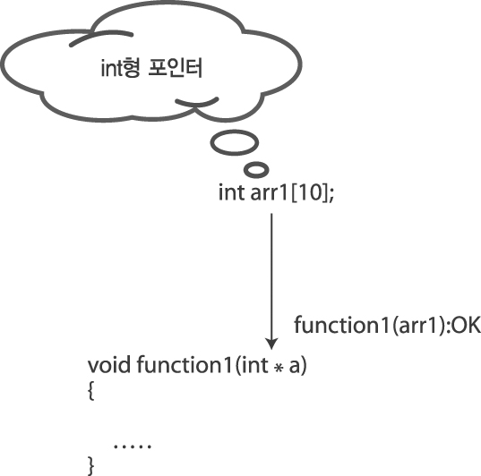
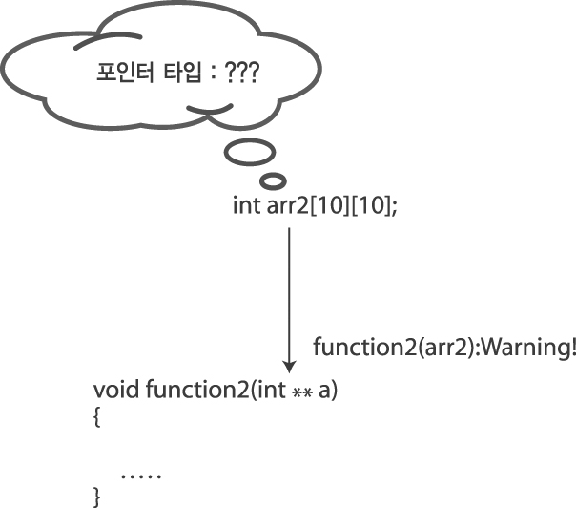
18-1 2차원 배열 이름의 포인터 타입
그림 18-1
그림 18-2

Slide 3
18-1 2차원 배열 이름의 포인터 타입
1차원 배열 이름의 포인터 타입 결정 포인트!
  포인터가 가리키는 요소의 자료형
  포인터 연산 시 증가하는 바이트의 크기
1차원 배열 이름
  배열 이름이 가리키는 요소의 자료형이 일치 한다면, 포인터 연산 시 증가하는 값의 크기도 일치.
  따라서 1차원 배열 이름의 경우 가리키는 요소만 참조.

Slide 4
18-1 2차원 배열 이름의 포인터 타입
다차원 배열의 포인터 타입 결정 포인트!
  포인터가 가리키는 요소의 자료형
  포인터 연산 시 증가하는 바이트의 크기
2차원 배열 이름
  포인터가 가리키는 요소의 자료형이 같다 해도 포인터 연산 시 증가하는 값의 크기 불일치!
  포인터 연산 결과도 생각해 봐야 함.

Slide 5
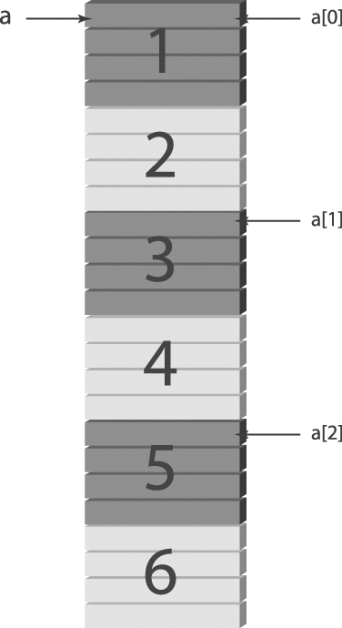
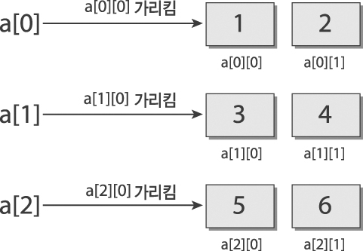
18-1 2차원 배열 이름의 포인터 타입
2차원 배열 이름의 특성 이해(1단계)
/* two_array1.c */
#include <stdio.h>
int main(void)
{
int a[3][2]={1, 2, 3, 4, 5, 6};
printf("a[0] : %d \n", a[0]);
printf("a[1] : %d \n", a[1]);
printf("a[2] : %d \n", a[2]);
printf("a : %d \n", a);
return 0;
}
그림 18-4
그림 18-5

Slide 6
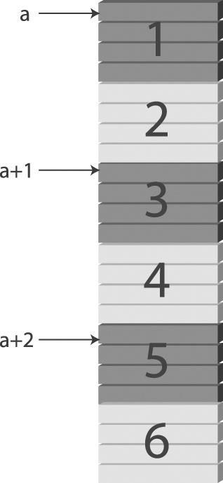
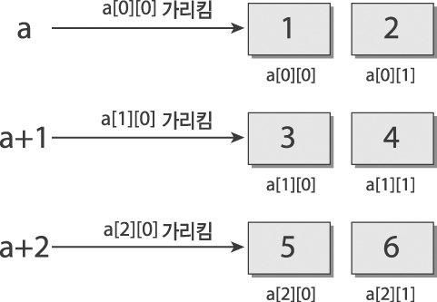
18-1 2차원 배열 이름의 포인터 타입
2차원 배열 이름의 특성 이해(2단계)
/* arr2_name.c */
#include <stdio.h>
int main(void)
{
int a[3][2]={1, 2, 3, 4, 5, 6};
printf("a : %d \n", a );
printf("a+1 : %d \n", a+1);
printf("a+2 : %d \n", a+2);
return 0;
}
그림 18-6
그림 18-7

Slide 7
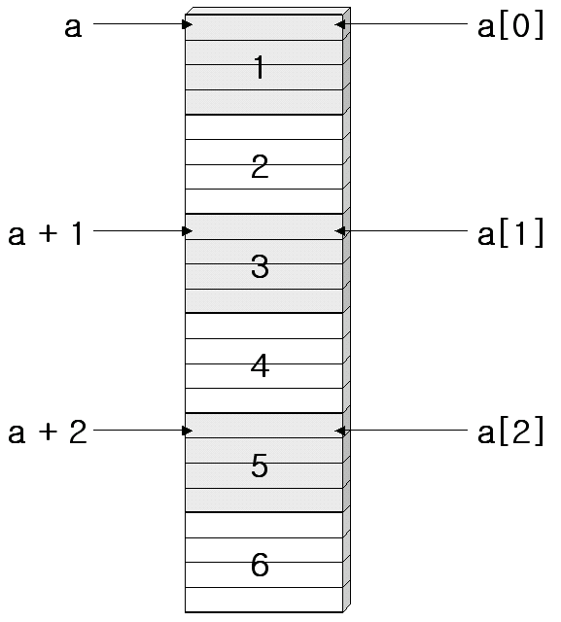
18-1 2차원 배열 이름의 포인터 타입
2차원 배열 이름의 특성 이해(결론1)
그림 18-8

Slide 8
18-1 2차원 배열 이름의 포인터 타입
2차원 배열 이름의 특성 이해(결론2)
  2차원 배열 이상의 포인터 타입 구성
    가리키는 대상의 자료형
    포인터 연산 시 증가하는 바이트의 크기
/* arr2_ptr.c */
#include <stdio.h>
int main(void)
{
int arr1[3][2];
printf("arr1 : %d \n", arr1);
printf("arr1+1 : %d \n", arr1+1);
printf("arr1+2 : %d \n", arr1+2);
return 0;
}
/* arr2_ptr.c */
#include <stdio.h>
int main(void)
{
int arr2[2][3];
printf("arr2 : %d \n", arr2);
printf("arr2+1 : %d \n", arr2+1);
printf("arr2+2 : %d \n", arr2+2);
return 0;
}

Slide 9
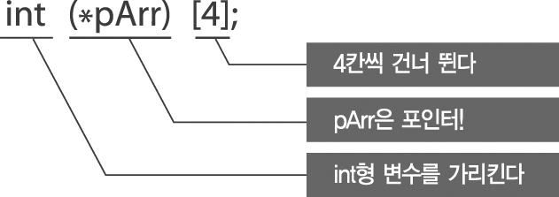
18-1 2차원 배열 이름의 포인터 타입
2차원 배열 이름에 일치하는 포인터 선언
  예제 pnt_arr.c 참조
int arr[2][4];
int (*pArr)[4];
그림 18-12

Slide 10
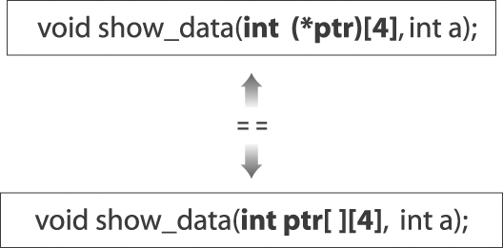
18-1 2차원 배열 이름의 포인터 타입
매개 변수로 선언되는 포인터의 또 다른 표현
그림 18-13
int main (void)
{
int arr1[2][4]={1, 2, 3, 4, 5, 6, 7, 8};
int (*ptr1)[4]=arr1; // OK
int ptr2[][4]=arr1; // ERROR
. . . . .

Slide 11
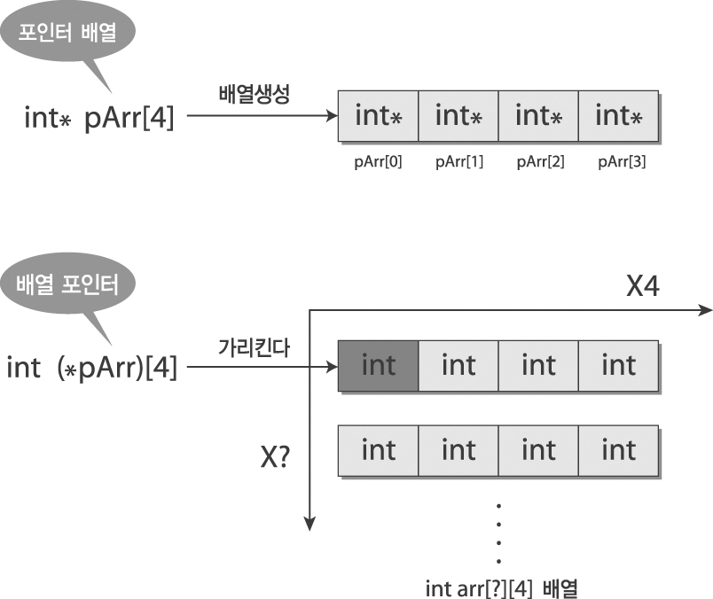
18-1 2차원 배열 이름의 포인터 타입
“int (*pArr)[4]” 과 “int* pArr[4]”의 차이점
그림 18-14

Slide 12
18-2 2차원 배열에서의 “arr[i]”와 “*(arr+i)”
다양한 형태의 배열 요소 접근 방법
/* two_array2.c */
#include <stdio.h>
int main(void)
{
int a[3][2]={ {1, 2}, {3, 4}, {5, 6} };
printf("a[0] : %d \n", a[0]);
printf("*(a+0) : %d \n", *(a+0));
printf("a[1] : %d \n", a[1]);
printf("*(a+1) : %d \n", *(a+1));
printf("a[2] : %d \n", a[2]);
printf("*(a+2) : %d \n", *(a+2));
printf("%d, %d \n", a[1][0], (*(a+1))[0]);
printf("%d, %d \n", a[1][2], *(a[1]+2));
printf("%d, %d \n", a[2][1], *(*(a+2)+1));
return 0;
}

